Slide 1
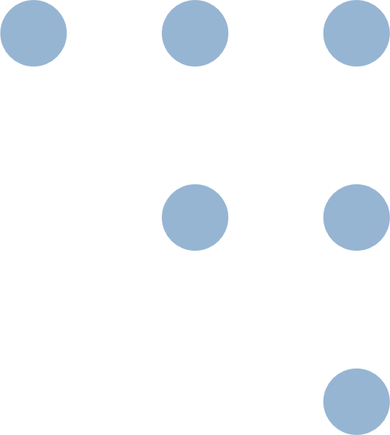


LIP READING FOR SILENT SPEECH RECOGNITION USING 3D CONVOLUTION
AUTOR:
JAVIER ALEJANDRO CAMACHO MACHACA
TUTOR:
COEN JACOBUS ANTENS

Slide 2
ÍNDEX
PER QUE?
PROBLEMA
OBJECTIUS
METODOLOGIA
DESENVOLUPAMENT
RESULTATS
MILLORES A FUTUR
CONCLUSIO

Slide 3
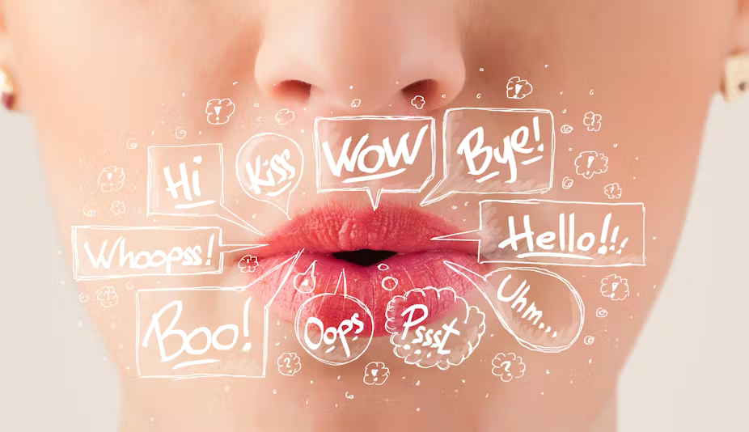

PER QUÈ ‘LIP READING’?

Slide 4
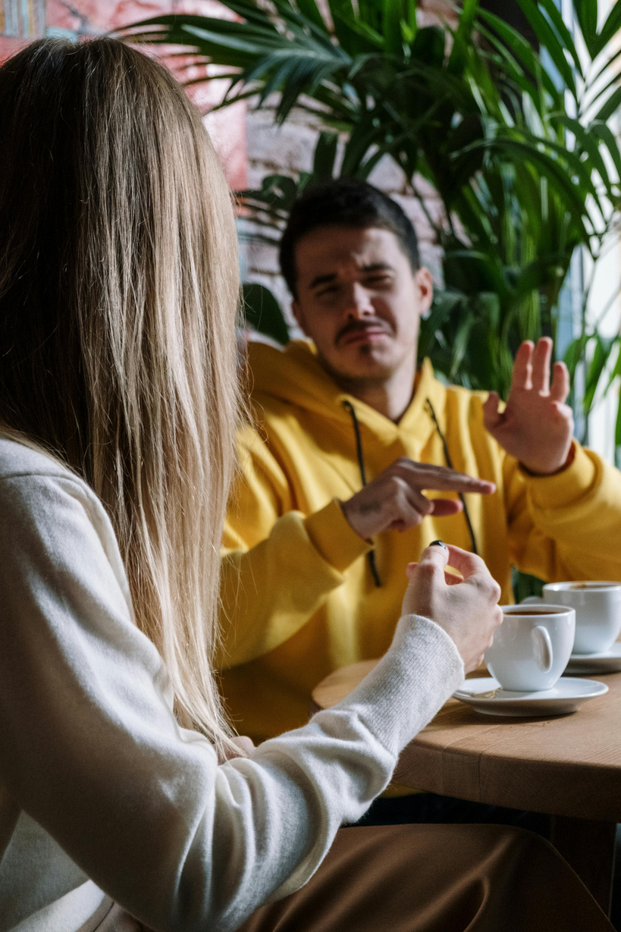
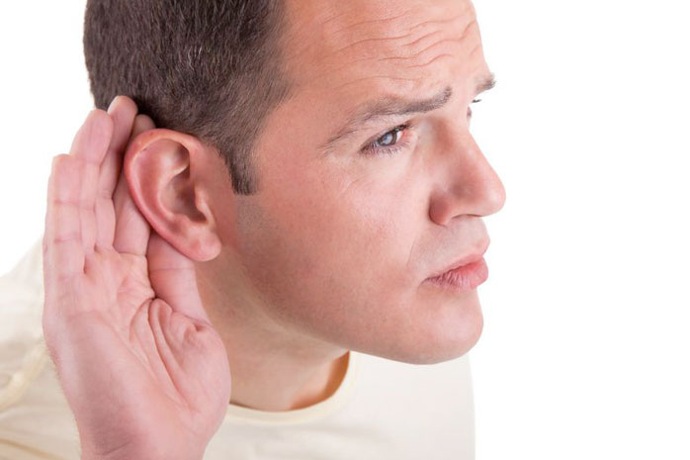
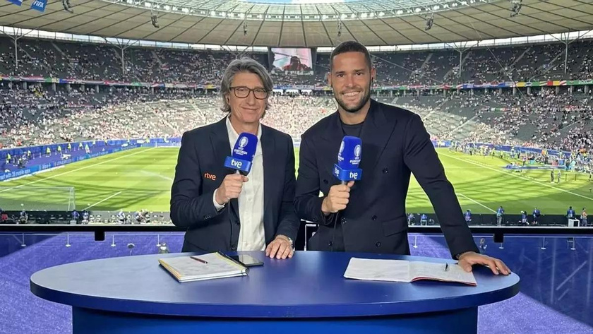
PROBLEMA
PERDUA D'AUDICIÓ
COMENTARIS DE PARTITS
NO S’ENTÈN L’IDIOMA DE SIGNES

Slide 5
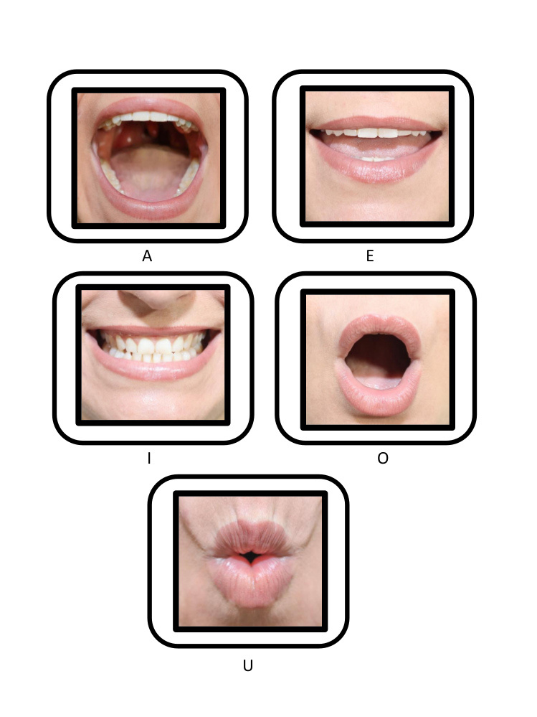
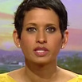
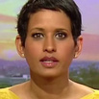
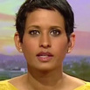
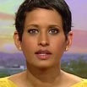
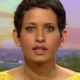
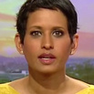
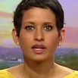
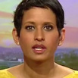
OBJECTIUS
PRINCIPALS
A FUTUR
CLASSIFICAR VOCALS
CLASSIFICAR PARAULES
PREDIR FRASES
A
ATTACK
ATTACK THE BASE

Slide 6

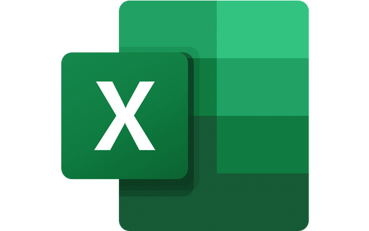

METODOLOGIA
KANBAN
EINA
CRONOGRAMA

Slide 7
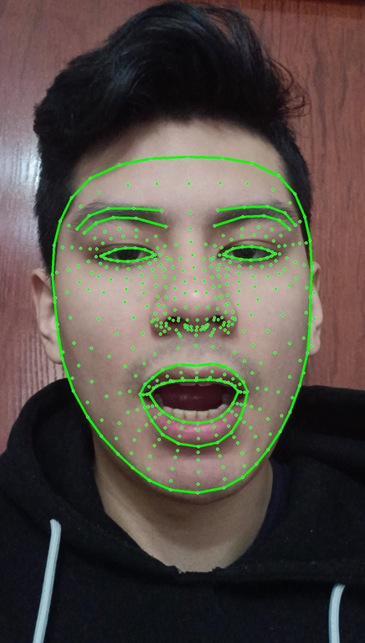
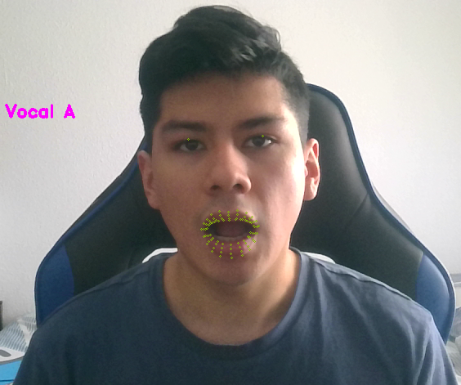
VOWEL RECOGNITION
DESENVOLUPAMENT
80 DISTÀNCIES

Slide 8
VOWEL RECOGNITION
DESENVOLUPAMENT
80 DISTÀNCIES
RESULTAT
MODEL
VOCAL - A

Slide 9
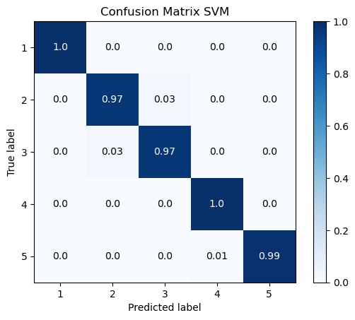
RESULTATS
VOWEL RECOGNITION
MODEL ENTRENAT AMB SVM
PRECISIÓ DE PREDICCIÓ: 98%
CROSSVALIDATION SCORE: 76,2%

Slide 10
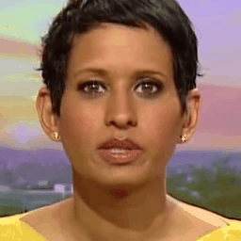
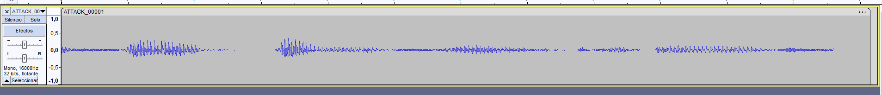
WORD
RECOGNITION
DESENVOLUPAMENT

Slide 11

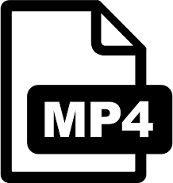
WORD
RECOGNITION
DESENVOLUPAMENT
VÍDEO
FRAMES
“ATTACK”

Slide 12
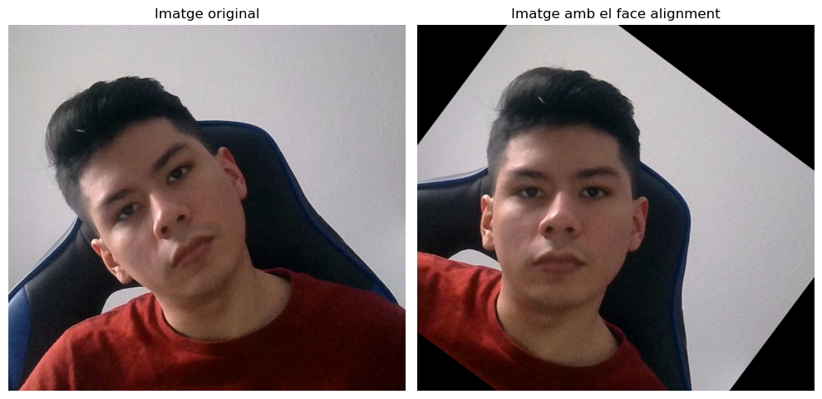
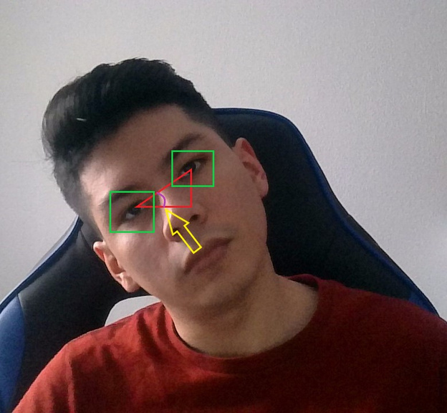
WORD
RECOGNITION
DESENVOLUPAMENT
FRAMES
REDUÏTS

Slide 13
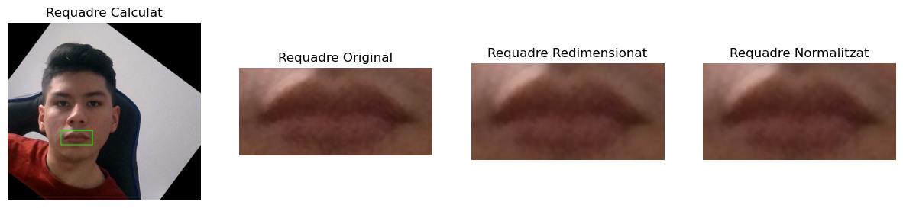
WORD
RECOGNITION
DESENVOLUPAMENT

Slide 14
VOWEL RECOGNITION
DESENVOLUPAMENT
10 IMATGES PROCESSADES
RESULTAT
MODEL
“ATTACK”

Slide 15

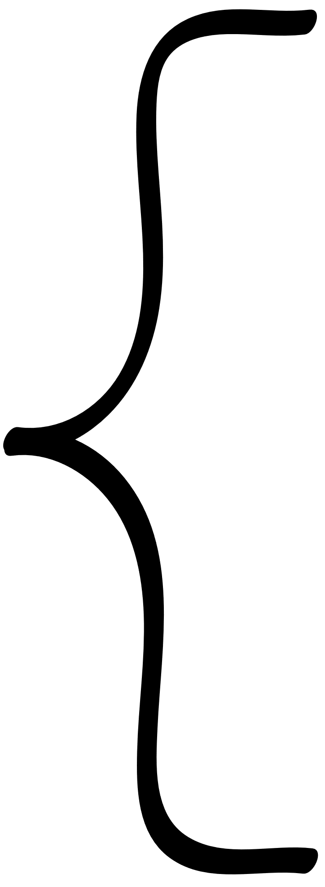
VOWEL RECOGNITION
DESENVOLUPAMENT
CONVOLUCIÓ 2D
VORES
EXTRACCIÓ DE CARACTERÍSTIQUES
TEXTURES
PATRONS

Slide 16
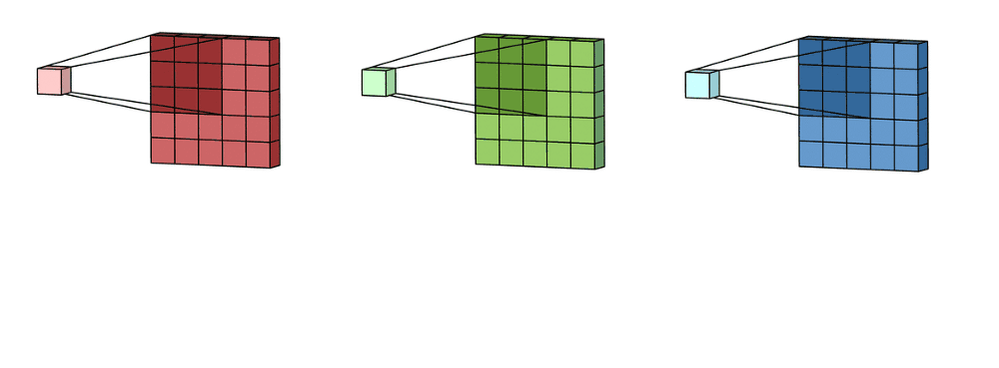
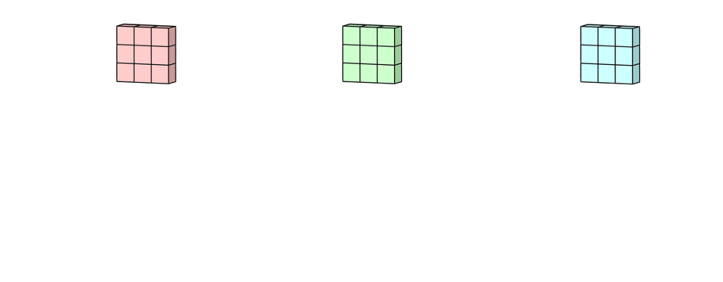
VOWEL RECOGNITION
DESENVOLUPAMENT
CONVOLUCIÓ 3D
ESPACIALS
EXTRACCIÓ DE CARACTERÍSTIQUES
TEMPORALS

Slide 17
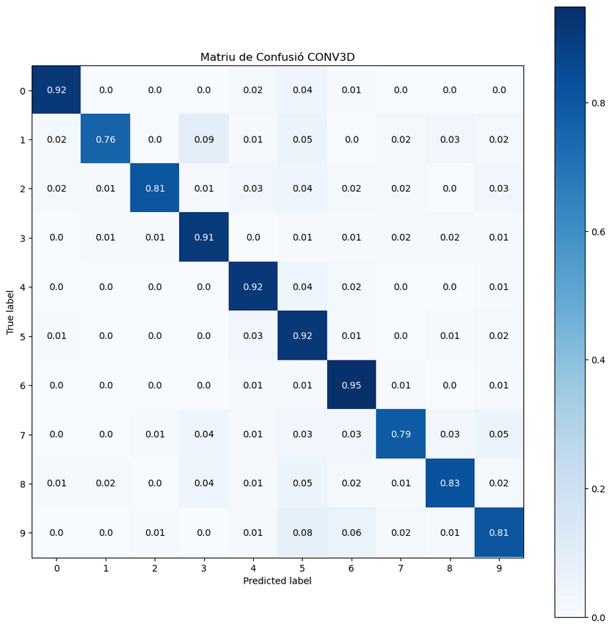
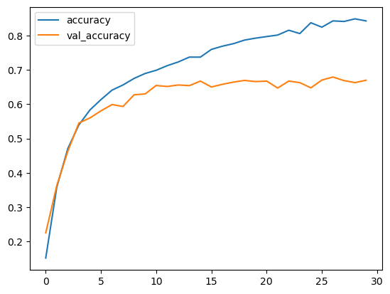
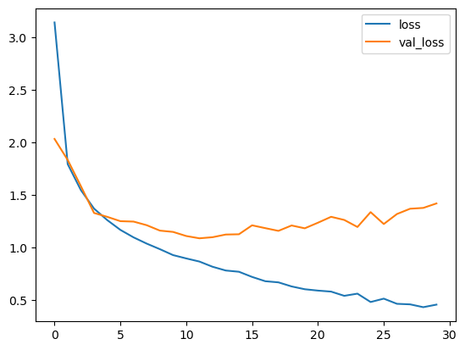
RESULTATS
WORD
RECOGNITION
WORDS = [ATTACK, BLACK, FINAL, IMPACT, LATER, MEDIA, OFFICE, PRESS, SPEND, WEEKS]
MODEL ENTRENAT AMB ‘CONV3D LAYER’
PRECISIÓ MÉS ALTA: 85%
PRECISIÓ DE VALIDACIÓ MÉS ALTA: 70%

Slide 18
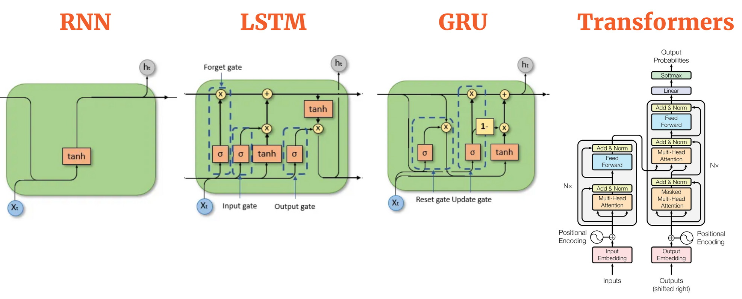
MILLORES A FUTUR

Slide 19


CONCLUSIÓ
MÉS IDIOMES
MÉS
PARAULES
ATTACK
ATAQUE
A...
A...
B...
B...
CLASSIFICAR VOCALS
CLASSIFICAR PARAULES
C...
C...
PREDIR FRASES
D...
D...
F...
F...
G...
G...
H...
H...
A
ATTACK
I...
I...
ATTACK THE BASE
J...
J...
K...
K...
L...
L...

Slide 20


¡MOLTES
GRÀCIES!
AUTOR:
JAVIER ALEJANDRO CAMACHO MACHACA
TUTOR:
COEN JACOBUS ANTENS

